Slide 1

ІКТ в освіті.
Стратегія і пріоритети
Олег Дерев’янко,
Заступник Міністра освіти
і науки України

Slide 2
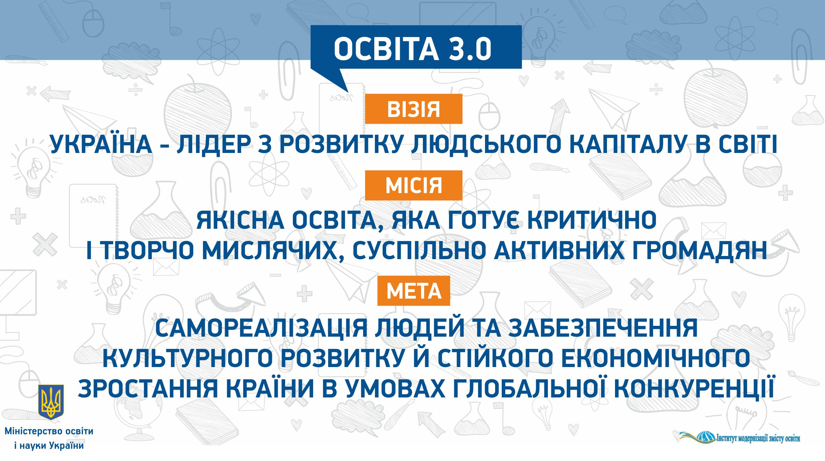

Slide 3
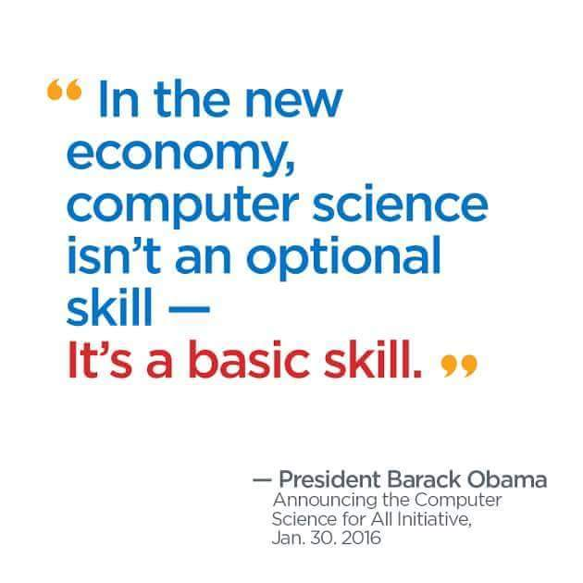

“У новій економіці комп’ютерна наука – це не факультативний предмет – ЦЕ БАЗОВИЙ НАВИК”

Slide 4
ЗА СТАТИСТИКОЮ:
87% шкіл підключено до мережі інтернет
96% шкіл оснащено ПК
збільшено кількість годин з інформатики
у 5-9 класах
навчено 360 тис. вчителів за останні 15 років
АЛЕ!!
- 40% комп’ютерної техніки
є застарілою
- 13% комп’ютерної техніки є несправною, неможливо утилізувати
- неліцензійне програмне забезпечення
- ПК використовується лише на уроках інформатики або стоїть кабінетах керівництва

Slide 5
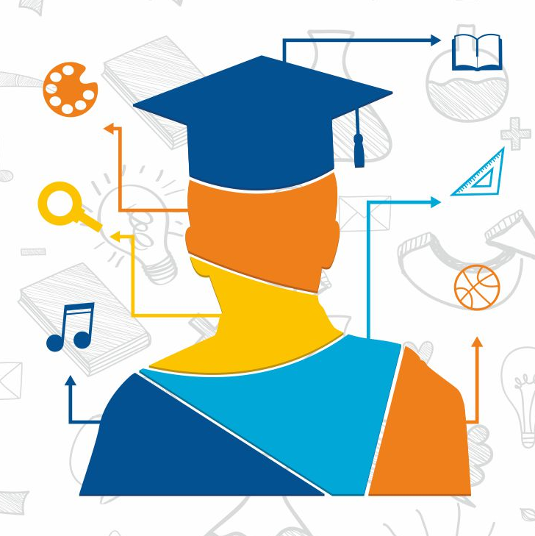
ЯК ЗА ЦИХ УМОВ
забезпечити швидкий та безкоштовний доступ до якісного сучасного змісту освіти для:
- 3,8 млн. школярів, у тому числі тих, які проживають на
тимчасово окупованих територіях
Криму та непідконтрольних Україні
територіях Донецької та
Луганської обл.
- 500 тисяч учителів шкіл та ВНЗ
- 1,7 млн. студентів
- доросле населення

Slide 6

СТРАТЕГІЧНІ ПРОЕКТИ МОН
АКАДЕМІЯ НАВИЧОК
ШКОЛА ОНЛАЙН
Онлайн платформа для дистанційної освіти школярів
та обміну досвідом для вчителів

Slide 7


Slide 8
www.SkillsAcademy.com.ua

Slide 9
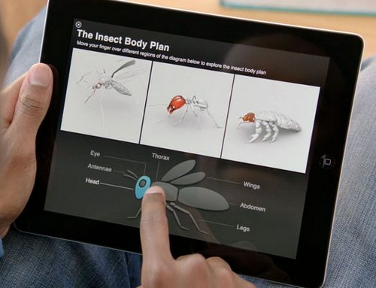


Онлайн платформа для дистанційного навчання школярів та обміну досвідом для вчителів
ШКОЛА ОНЛАЙН

Slide 10
ВЖЕ РОБИМО:
Розробляємо Концепцію розвитку ІКТ в освіті на 2016 - 2025 рр.
Розпочали списання та утилізацію старої техніки в МОН та підвідомчих структурах
Створюємо онлайн курс з цифрової грамотності, презентуючи соціальний проект «Академія навичок» на сайті МОН
Навчаємо викладачів та доросле населення (завдяки власним та партнерським програмам)
Розробляємо методику оцінки цифрових навичок
Упроваджуємо електронний документообіг у системі освіти
ТА БАГАТО ІНШОГО

Slide 11
СТРАТЕГІЧНО ВАЖЛИВО:
Постанова 65
Державна цільова програма
Капітальні видатки
Держсанпіни

Slide 12

ДЯКУЮ ЗА УВАГУ

